Slide 1





四、存储系统
原版权：
谭志虎、秦磊华等
4.2半导体存储器-DRAM
改版及授课：刘双虎

Slide 2
4.2.2 动态MOS存储器（DRAM）
第四 章
1
SRAM存储单元的不足
X地址译码线
V_{DD}(5V)
•晶体管过多
•存储密度低
•功耗大
A
T₃
T₄
B
T₅
T₆
T₁
T₂
V_{ss}(0V)
T₇
T₈
I/O
Y地址译码线
O/I

Slide 3
4.2.2 动态MOS存储器（DRAM）
第四 章
2
DRAM存储单元的基本结构
V_{DD}(5V)
解决SRAM不足采取的方法：
E_{D}
·················
T₉
T₁₀
预充
去掉两个负载管T₃、T₄
提升存储密度
降低功耗
降低成本
T₃
T₄
X地址译码线
A
B
T₅
T₆
T₁
T₂
C₁
C₂
C_{D}
V_{ss}(0V)
C_{D}
利用栅极分布电容缓存电荷
V_{ss}(0V)
V_{ss}(0V)
D
D
T₇
T₈
增加电路协同存储单元工作
I/O
O/I
Y地址译码线

Slide 4
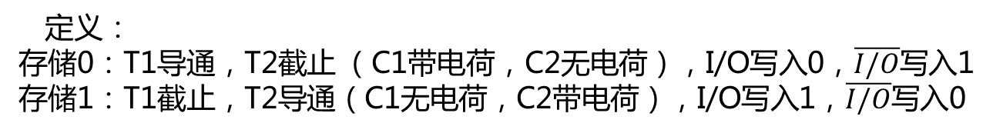
4.2.2 动态MOS存储器（DRAM）
第四 章
3
DRAM存储单元的工作原理
写操作 假设写入1
E_{D}
E_{D}
Y地址选通
T₇、T₈管导通
I/O端数据写入到位线
T₉
T₁₀
预充
X地址译码线
A
B
T₅
T₆
T₁
T₂
X地址选通
T₅、T₆管导通
位线与C₂、C₁相连
C₁
C₂
C_{D}
V_{ss}(0V)
C_{D}
V_{ss}(0V)
V_{ss}(0V)
D
D
T₇
T₈
I/O
定义：
存储0：T1导通，T2截止 （C1带电荷，C2无电荷），I/O写入0，$\overline{I/O}$写入1
存储1：T1截止，T2导通（C1无电荷，C2带电荷），I/O写入1，$\overline{I/O}$写入0
O/I
Y地址译码线
Notes:
Y地址选通：选中该单元
X地址选通：I/0和$\overline{I/O}$写入1和0进行写入数据。
此例子是写入的1。

Slide 5
4.2.2 动态MOS存储器（DRAM）
第四 章
读操作-依靠电流方向判断1、0
3
DRAM存储单元的工作原理
给出预充信号
T9、T10导通
充电电压给CD充电（充满）
撤除预充信号
X地址选通
T5、T6管导通
右CD给C1放电（右CD通过T2接地）
左CD给C2充电（T1截止，左C_{D}不接地）
Y地址选通
T7、T8管导通
左CD 与右CD间形成放电电流
读过程比写复杂、速度慢
E_{D}
E_{D}
T₉
T₁₀
预充
X地址译码线
A
B
T₅
T₆
T₁
T₂
C₁
C₂
C_{D}
C_{D}
V_{ss}(0V)
V_{ss}(0V)
V_{ss}(0V)
D
D
T₇
T₈
I/O
Y地址译码线
O/I
Notes:
1、读：根据I/0和$\overline{I/O}$之间（之间有外接电流放大器）的电流方向判断存储的是0还是1。
2、当前例子紧跟上一页，单元存储的是1。C1无电荷、C2有电荷。
如果单元存储0，C1有电荷，C2无电荷
3、DRAM读速度比SRAM慢

Slide 6
4.2.2 动态MOS存储器（DRAM）
第四 章
3
DRAM存储单元的工作原理
E_{D}
E_{D}
T₉
T₁₀
预充
保持操作
X地址译码线
A
B
X地址选通信号撤销
Y地址选通信号撤销
T₅
T₆
T₁
T₂
C₁
C₂
C_{D}
栅极电容容量有限，可持续的时间很短
C_{D}
V_{ss}(0V)
V_{ss}(0V)
V_{ss}(0V)
D
D
T₇
T₈
I/O
Y地址译码线
O/I

Slide 7
4.2.2 动态MOS存储器（DRAM）
第四 章
3
DRAM存储单元的工作原理
刷新操作
E_{D}
E_{D}
T₉
T₁₀
给出预充信号
T9、T10导通
充电电压给左右C_{D}充电
撤除预充信号
X地址选通T5、T6管导通
右CD通过T2放电
左CD给C2充电
预充
X地址译码线
A
B
T₅
T₆
T₁
T₂
C₁
C₂
C_{D}
C_{D}
V_{ss}(0V)
V_{ss}(0V)
V_{ss}(0V)
D
D
T₇
T₈
I/O
Y地址译码线
O/I
Notes:
接前面假设，当前存储的是1
强调只需要行译码有效即可，刷新只需要刷新行。

Slide 8
4.2.2 动态MOS存储器（DRAM）
第四 章
3
DRAM存储单元的刷新
•刷新：定期补充电荷以避免电荷泄露引起的信息丢失；
E_{D}
E_{D}
T₉
T₁₀
预充
•刷新周期：两次刷新之间的时间间隔；
X地址译码线
A
B
T₅
T₆
•双译码结构的DRAM刷新按行进行，需要知道RDAM芯片存储矩阵的行数；
T₁
T₂
C₁
C₂
C_{D}
C_{D}
V_{ss}(0V)
•刷新地址由刷新地址计数器给出。
V_{ss}(0V)
V_{ss}(0V)
D
D
T₇
T₈
I/O
Y地址译码线
O/I
Notes:
刷新是只需要行地址，刷新设置地址计数器，遍历所有行。

Slide 9
4.2.2 动态MOS存储器（DRAM）
第四 章
4
DRAM存储单元的刷新
假定刷新周期为2ms, DRAM 内部128行，读写周期0.5µs
集中刷新
…
…
3872个读写周期
128个刷新周期
采用集中刷新的存储器平均读写周期
T
= 2ms / (4000 – 128 ) = 0.5165μs
Notes:
2ms÷0.5us=4000

Slide 10
4.2.2 动态MOS存储器（DRAM）
第四 章
4
DRAM存储单元的刷新方式
假定刷新周期为2ms, DRAM 内部128行，读写周期0.5µs
分散刷新
…
2000个读写周期
T
= 1 μs
每次读写都匹配一次刷新，0.5+0.5=1us，刷新次数过多（128次变为2000次），效率低，存储器读写速度慢（单位时间内有效读写次数少。2ms内读写2000次，集中刷新读3872次）。
Notes:
每次读写都匹配一次刷新，0.5+0.5=1us，刷新次数过多（128次变为2000次），效率低，存储器读写速度慢（单位时间内有效读写次数少。2ms内读写2000次，集中刷新读3872次）。

Slide 11
4.2.2 动态MOS存储器（DRAM）
第四 章
4
DRAM存储单元的刷新方式
假定刷新周期为2ms, DRAM 内部128行，读写周期0.5µs
异步刷新
…
…
…
15.5 μs
15.5 μs
T
= 2ms / (4000 – 128 ) = 0.5165 μs
2ms分为128段，每一段刷新一行，共刷128行。解决了集中刷新时最后128次刷新期间无法读取数据的问题。
Notes:
2ms分为128段，每一段刷新一行，共刷128行。解决了集中刷新时最后128次刷新期间无法读取数据的问题。

Slide 12
4.2.2 动态MOS存储器（DRAM）
第四 章
5
DRAM与SRAM的对比
地址线
数据线
读写控制线
RAS CAS
电源线
地线
1
A₆
18
A₆
V_{CC}
2
17
A₅
A₇
3
16
A₄
A₈
4
15
A₃
A₉
5
2114
SRAM
14
A₀
I/O₁
6
13
A₁
I/O₂
7
12
A₂
I/O₃
8
11
CS
I/O₄
9
10
GND
WE
16K×1位
DRAM: 地址线复用，RAS兼为片选信号
Notes:
DRAM：地址线复用，
RAS(Row aaddress Select)：行地址选择
CAS(Column address Select)：列地址选择

Slide 13
4.2.2 动态MOS存储器（DRAM）
6
其它结构的DRAM存储单元
E_{D}
T₉
T₁₀
预充
X地址译码线
进一步提高存储密度
裁剪冗余电路
核心是电容
A
B
T₅
T₆
T₁
T₂
C₁
C₂
C_{D}
V_{ss}(0V)
C_{D}
V_{ss}(0V)
V_{ss}(0V)
D
D
T₇
T₈
I/O
O/I
Y地址译码线

Slide 14
4.2.2 动态MOS存储器（DRAM）
6
其它结构的DRAM存储单元
X地址译码线
C
T₁
电容用于存储电荷，有电荷代表1，否则代表0
V_{ss}(0V)
D
T₂
Y地址译码线
I/O
Notes:
写：X加高电平,使T1导通，在W上加高/低电平,写1/0
保持：X加低电平使T1截止，该单元未选中，保持原状态。
读：Y预充至高电平后，断开充电回路, Z加高电平,使T导通,根据W线电位是/否降低,判断读到数据 0/1

Slide 15

多选题
答案解析
20分
答案解析
1 某动态存储器存储单体的容量是64K*8位,采用双译码结构且地址线平均送到两个译码器,刷新周期是2ms 。下列关于动态存储器的描述中正确的是( )(多选)
A：正确
B：只刷新行即可，共有128行。
C：有64K个存储单元，译码需要16条地址线，因为2¹⁶=64K
D：刷新周期内完成刷新
A正确，B 64K个地址（2¹⁶个），共需要16地址线，行列共用，有行线8条，所以有2⁸共256行，刷新轮要刷新256行。C 正确 D 刷新周期内要完成所有行的刷新，地址计数器当然要一轮计数循环。
A
动态存储器的刷新按行进行
B
该动态存储器的刷新地址计数器的模为2^8
C
该动态存储单体的数据线和地址线之和为16
D
该刷新地址计数器在2ms内必须进行一轮计数循环
提交
可为此题添加文本、图片、公式等解析，且需将内容全部放在本区域内。正常使用需3.0以上版本
可为此题添加文本、图片、公式等解析，且需将内容全部放在本区域内。正常使用需3.0以上版本

Slide 16
多选题
答案解析
20分
答案解析
A: 正确
B：正确
C：正确
D：大小不是原因
ABC都对。D错误，CPU访问内存是随机发某一个地址访问对应单元，不是顺序轮询一遍，因此和容量无关。
2下列属于导致DRAM 比SRAM慢的原因是( )(多选)
A
DRAM需要刷新操作
B
DRAM 读写过程中其地址分行、列分时传送
C
读操作前先要进行预充操作
D
DRAM的容量比SRAM容量大
提交
可为此题添加文本、图片、公式等解析，且需将内容全部放在本区域内。正常使用需3.0以上版本
可为此题添加文本、图片、公式等解析，且需将内容全部放在本区域内。正常使用需3.0以上版本

Slide 17
多选题
答案解析
20分
答案解析
A：地址计数器给出
B：刷新期间不能读写
C：正确
D：正确
A错，刷新地址由刷新地址计数器给出。B对，集中刷新期间不能读写，有死区。C 对。D对，分散刷新每次读写都刷新一次，刷新次数过多。
3下列关于DRAM刷新的描述中,正确的是( )(多选)
A
刷新地址可由CPU给出
B
集中刷新虽然保持了存储单体的高速特性,但存在死时间
C
异步刷新方式既保持了存储单体的高速特性,也不存在死时间
D
分散刷新由于刷新次数过多,大大降低了存储单体的性能
提交
可为此题添加文本、图片、公式等解析，且需将内容全部放在本区域内。正常使用需3.0以上版本
可为此题添加文本、图片、公式等解析，且需将内容全部放在本区域内。正常使用需3.0以上版本

Slide 18
多选题
答案解析
20分
答案解析
A：读操作过程有预充电，可以起到刷新作用，本质上刷新就是执行读操作。
B:读写步骤复杂，所以慢
C：引脚复用，相当于24根，2²⁴=16M
D：所需的MOS管数量少，功耗低
A 对，读时有预充电步骤，实现刷新，实际刷新就是执行读操作。B对，DRAM读的步骤过多，速度慢。C 对，DRAM引脚行列复用，12条引脚实际对应地址译码线24条，可以访问2²⁴=16M个地址。D 对，MOS管数量比SRAM少，功耗低。
4下列关于动态存储器的描述中,正确的是 ( ) (多选))
A
读操作也具有刷新功能
B
DRAM 比相同工艺的SRAM要慢
C
某DRAM芯片地址引脚数据为12根,则其容量为16M
D
工具DRAM 的工作原理可知,相同容量的DRAM 比SRAM 功耗低
提交
可为此题添加文本、图片、公式等解析，且需将内容全部放在本区域内。正常使用需3.0以上版本
可为此题添加文本、图片、公式等解析，且需将内容全部放在本区域内。正常使用需3.0以上版本

Slide 19
4.2.3只读存储器(ROM)
掩模式只读存储器
一次编程只读存储器（PROM）
多次编程只读存储器（EPROM, EEPROM）

Slide 20
4.2.3只读存储器——掩膜ROM
X地址线；D数据线
X地址选通
T1管导通
S连通情况
S连通：D输出0
S断开：D输出1
出厂时根据存储数据需要，控制S断开或连接，不能修改。
V_{CC}
X
T₁
S
D
Notes:
X地址线，D数据线
S接通：输出0
S断开：输出1

Slide 21
只读存储器阵列
行地址译码器
V_{CC}
X₀
A₃
X₁
X₂
X₃
当前阵列中每一位存储的都是1。
A₂
列地址译码器
A₁
Y₀
Y₁
Y₂
A₀
Y₃
5
输出
片选
Notes:
当前图中每一位存储的全是1

Slide 22
熔丝式ROM(PROM)
X地址线；D数据线
X地址选通
T1管导通
S连通情况
S不熔断：D输出0
S熔断：D输出1
用户通过编程器可以对芯片编程（控制S熔断与否）不能修改。
V_{CC}
X
T₁
S
D
Notes:
D线上部省略了上拉电阻

Slide 23
可擦写ROM——EPROM
源极
浮置栅
漏极
电极导体
- - - -
- - - -
二氧化硅
N基片
(a) 单元结构
(b) 电路结构
默认断开：存储1
编程：源极漏极加高压和负脉冲，浮置栅有电荷，导通，存储0
擦除：紫外线照射，电子活跃泄露，恢复断开。

Slide 24
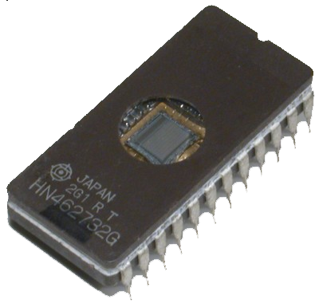
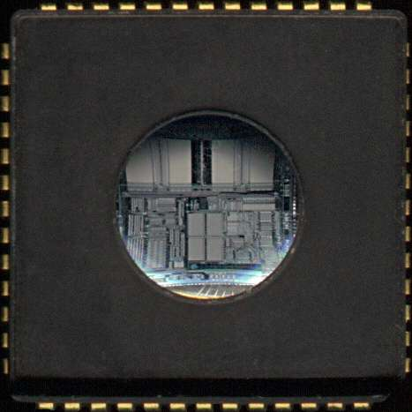
EPROM
高压写入 紫外线光照擦除

Slide 25
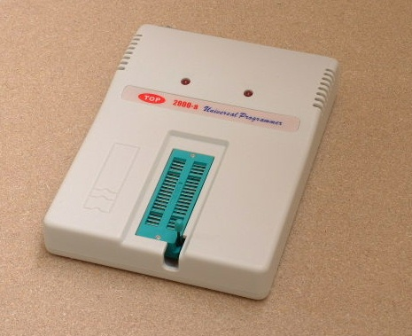
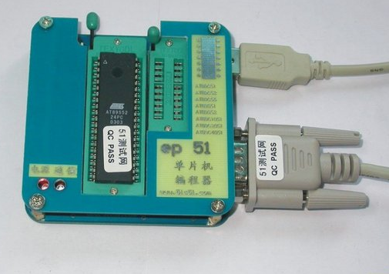
编程器

Slide 26
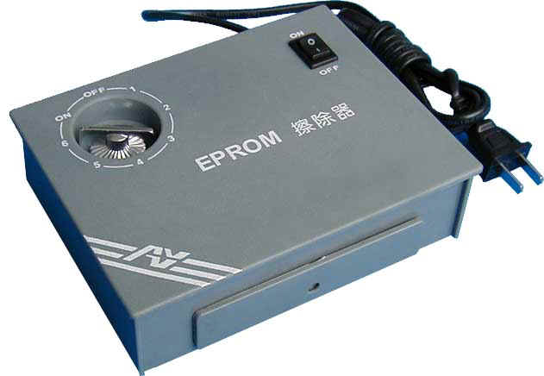
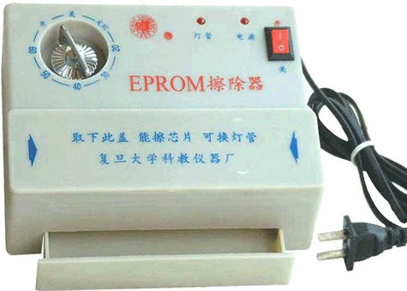
紫外线擦除器

Slide 27
电可擦写ROM——EEPROM E²PROM
Electrically Erasable Programmable ROM
源极
控制栅极
漏极
电极导体
在控制栅极（电压和脉冲控制）的作用下可以进行擦除和写入操作（控制是否导通）。
- - - -
- - - -
基片
二氧化硅
Notes:
在控制栅极（电压和脉冲控制）的作用下可以进行擦除和写入操作。

Slide 28
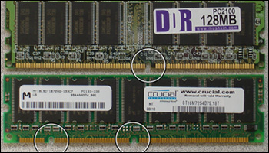
易失性半导体存储器 VOLATILE
DRAM
FPM DRAM (Fast Page Mode RAM)
EDO DRAM (Enhanced Data Out DRAM)
SDRAM (Synchronous DRAM)
PC66 PC100 PC133 168 pin
DDR SDRAM (double data rate synch. DRAM)
PC1600 PC2100 PC2700 PC3200 184 pin
DDR200 DDR266 DDR333 DDR400 DDR600
RDRAM (Rambus DRAM)
SRAM

Slide 29
非易失性半导体存储器 NON-VOLATILE
ROM (read only memory)
PROM (Programmable ROM)
EPROM (Erasable PROM)
EEPROM (Electrically Erasable PROM)
FERAM (FerroelectricRAM) 铁电
MRAM (Magnetoresistive RAM) 磁性
PCRAM (Phase changed RAM) 相变
Notes:
FERAM 铁电存储器 未大量应用
MRAM磁性存储器
PCRAM 相变存储器

Slide 30

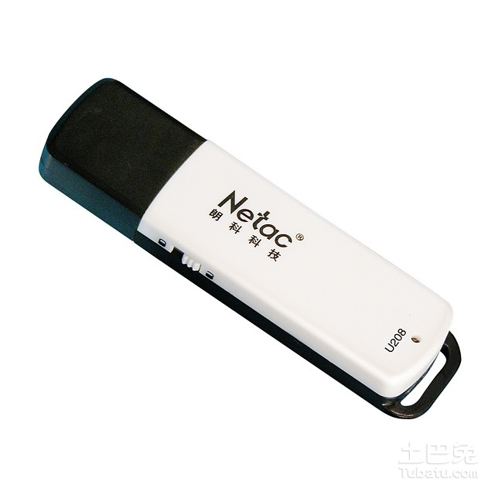

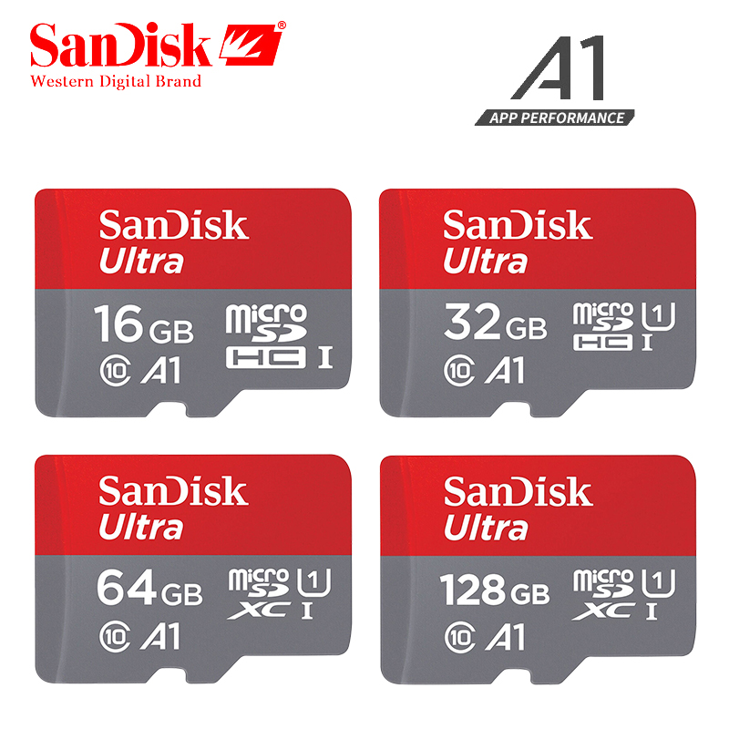
闪速存储器 Flash Memory
在不加电时仍可长期保持信息
本质上属于EEPROM，存储速度快
易于擦除和重写，功耗很小
存放BIOS，升级方便，CIH病毒
NOR & NAND FLASH

Slide 31
MRAM (Magneto resistive RAM)
MRAM的主要技术特点就是使用TMR（隧道型磁电阻）磁性体单元来存储数据
利用电阻随磁化方向而变化的原理记录数据，并通过隧道效应扩大电阻值的差别
耗电量低，且可高速写入和读取。擦写次数无限制
TMR技术也有可能用于未来硬盘的磁头

Slide 32
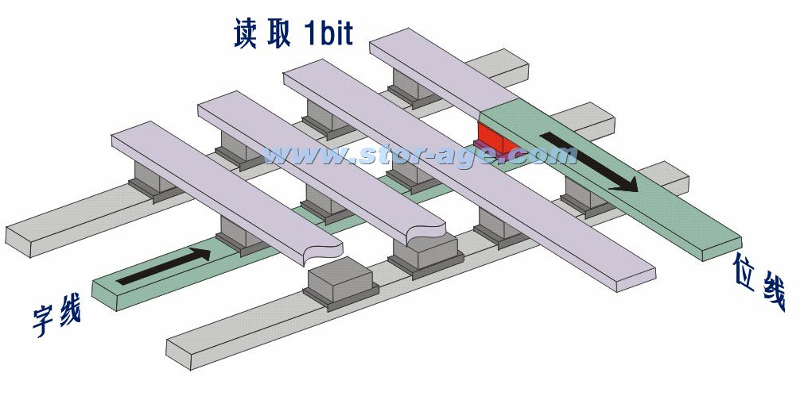
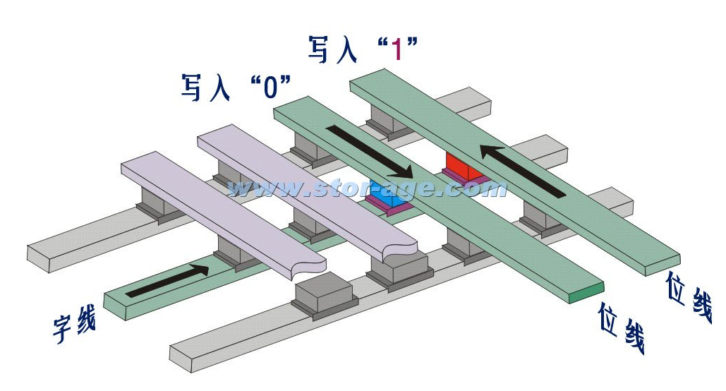
MRAM (Magneto resistive RAM)
MRAM的目标
DRAM一样的高容量
SRAM一样的高速度
非易失性存储

Slide 33
半导体存储器对比
SRAM
DRAM
ROM
PROM
EPROM
EEPROM
MOS管
电容
开关
熔丝
浮置栅
浮置栅
快
慢
只读
写一次
高压写入
高压写入
6MOS
1MOS+1C
紫外线擦
控制栅极
功耗高
价格便宜
离线擦除
在线电擦
动态刷新
擦后写
擦后写
行列分开

Slide 34

单选题
答案解析
10分
答案解析
5 下述说法中正确的是（）
（1）半导体RAM信息可读可写，且断电后仍能保持记忆
（2）动态RAM是易失性RAM，而静态RAM中的存储信息是不易失的
（3）半导体RAM是易失性RAM，但只要电源不断电，所存信息是不丢失的
（4）半导体RAM是非易失性的RAM
此处添加答案解析
A
（1）、（2）
B
只有（3）
C
（2）、（3）
D
全错
Submit
可为此题添加文本、图片、公式等解析，且需将内容全部放在本区域内。正常使用需3.0以上版本

Slide 35
单选题
答案解析
1分
答案解析
6 下列存储器中，在工作期间需要周期性刷新的是（）
SDRAM是DRAM，同步动态RAM。其余都不需要刷新。
A
SRAM
B
SDRAM
C
ROM
D
Flash
Submit
可为此题添加文本、图片、公式等解析，且需将内容全部放在本区域内。正常使用需3.0以上版本

Slide 36
本节重点
1
静态存储器原理
2
动态存储器原理
3
ROM原理
4
本节不考大题

Slide 37
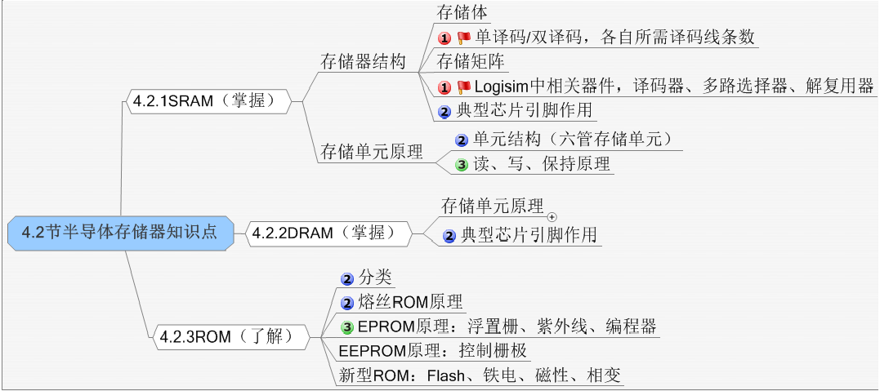
4.2节知识点总结

Slide 38
预习任务
预习SPOC中的 4.5节存储器扩展

Slide 39


Thanks

